Slide 1
ONA TILI
6- sinf
MAVZU: SIFATLARNING TUZILISHIGA KO‘RA TURLARI. SODDA VA QO‘SHMA SIFATLAR

Slide 2
MUSTAHKAMLASH
SO‘ZLAR | SIFAT | OT
sayroqi
tutatqi
oqshomgi
sezgi
kechki
tepki
erinchoq
o‘yinchoq
+
+
+
+
+
+
+
+

Slide 3
TOPSHIRIQ
Berilgan so‘zlarning tuzilishini aniqlang. Imlosiga e’tibor bering.
Qizil, och pushti, to‘q qizil, egri-bugri, qing‘ir-qiyshiq, tinchliksevar, erkparvar, qip-qizil.

Slide 4
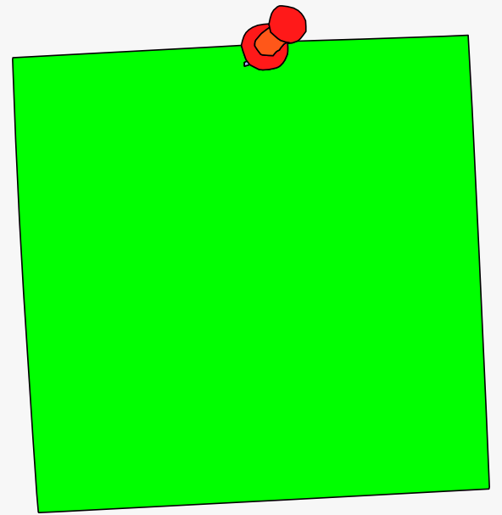
Sifatlarning tuzilishiga ko‘ra to‘rt xil bo‘ladi:
qo‘shma
sifatlar
takroriy
sifatlar
sodda
sifatlar
juft
sifatlar

Slide 5
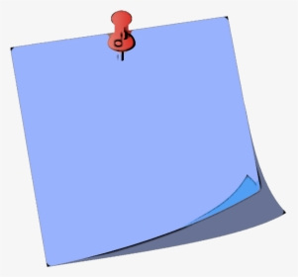
Bir asosdan iborat bo‘lgan sifatlar sodda sifatlar sanaladi.
go‘zal
odobli
sersuv

Slide 6
Sodda yasama sifatlar so‘z yasovchi qo‘shimchalar yordamida turli so‘z turkumlaridan yasaladi.
gul – guldor
isi – issiq
bugun - bugungi
to‘g‘ri – noto‘g‘ri

Slide 7
349-mashq.
Gaplarni ko‘chiring. Ajratib ko‘rsatilgan sifatlarning tuzilishiga ko‘ra turini aniqlang.
Barcha ezguliklar zamirida xosiyatli orzular yotadi. (A.Ibrohimov)
Tuproq qatlami qalin, sersuv yerlarda o‘sgan archalar yo‘g‘on va bo‘ydor bo‘ladi. (Y. Qarshiboyev)

Slide 8
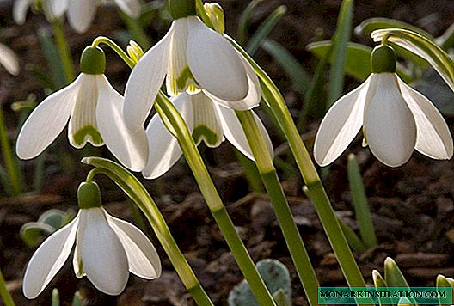
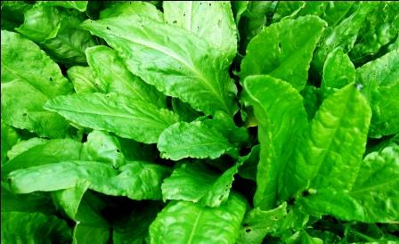
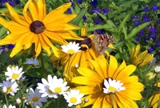
350- mashq
“Biz tabiat farzandlarimiz” o‘yinini uyushtiring. Boychechak, chuchmoma, devpechak, chumchuqko‘z, otquloq kabi o‘simliklarga xos bo‘lgan belgilarni topish bo‘yicha musobaqa o‘tkazing.

Slide 9
350- mashq
Otquloq — torondoshlar oilasiga mansub o‘simlik. Oʻzbekistonda 16 turi mavjud. Ildizi yoʻgʻon, yuqori qismi kamshox. Ildiz oldi barglari uzun bandli, yashil rangda bo‘ladi.
Otquloq nam yerlarda, oʻtloqlarda,
togʻ yonbagʻirlarida oʻsadigan
dorivor, foydali o‘simlik.

Slide 10
TOPSHIRIQ
Berilgan so‘zlarning tarkibini aniqlang. Imlosiga e’tibor bering.
Erksevar, ochko‘z, kulrang, mehmondo‘st,
devqomat, sheryurak.
ot+fe’l=sifat
ot+ot=sifat

Slide 11
QO‘SHMA SIFATLAR
oqko‘ngil
Ikki va undan ortiq asosdan tarkib topgan sifatlar qo‘shma sifatlar hisoblanadi. Qo‘shma sifatlar, asosan, qo‘shib yoziladi.
mehnatsevar
shirinso‘z
jigarrang

Slide 12
353- mashq
Gaplarni ko‘chiring. Qo‘shma sifatlarni aniqlab, ularning qanday so‘z turkumlaridan yasalganini izohlang.
Jigarrang
ot+ot
1. Hulkarning och jigarrang yonoqlarida ajib bir qizillik o‘ynaydi. (P. Qodirov)

Slide 13
353- mashq
2. Markaziy Osiyoning erksevar, mard va jasur xalqi dushmanga qarshi mardonavor kurashdi.
(B. Ahmedov)
Erksevar
ot+fe’l

Slide 14
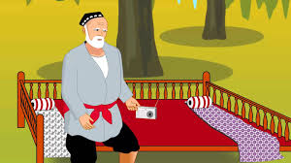
Mustaqil bajarish uchun topshiriq:
352-mashq. “Sizni ulug‘laymiz, bobodehqon!” mavzusida matn tuzing. Unda sodda sifatlardan foydalaning.
355-mashq. Qo‘shma sifatlarni
topib, izohlang.

